Slide 1


Slide 2
I dati digitali come beni comuni
Un confronto tra visioni ed esperienze
Apertura lavori
Matteo Lepore Assessore Comune di Bologna
Dimitri Tartari Agenda Digitale Emilia Romagna
Introduzione ai lavori
Daniela Ciaffi Labsus

Slide 3
Il contesto europeo
Lionel Maurel - Coop des Communs Francia
Marco Berlinguer - Escuela de los commons UAB Barcellona Spagna

Slide 4
Il contesto europeo
Lionel Maurel - Coop des Communs Francia
Spagna

Slide 5
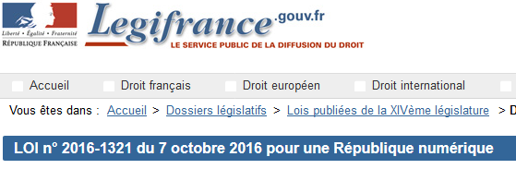
Open data in France: towards Digital Commons ?

Slide 6
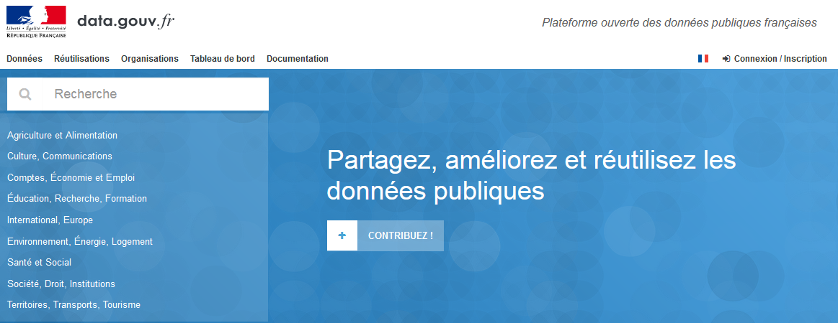

A general principle of openness and free public data by default
With some exceptions…

Slide 7

No more property on public data in France

Slide 8
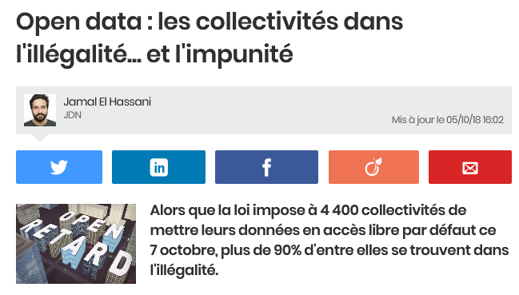
Open Data = Digital Commons ?

Slide 9


Interesting Experiences Around
Public-Common Partnerships

Slide 10

Many Outstanding Issues…
Links between public data and personal data ?
New licenses to address ethical issues ?
What reciprocity with market players ?
Which data regulation in “Smart Cities" ?
…

Slide 11
Il contesto europeo
Marco Berlinguer - Escuela de los commons UAB Barcellona Spagna

Slide 12
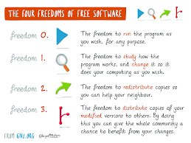
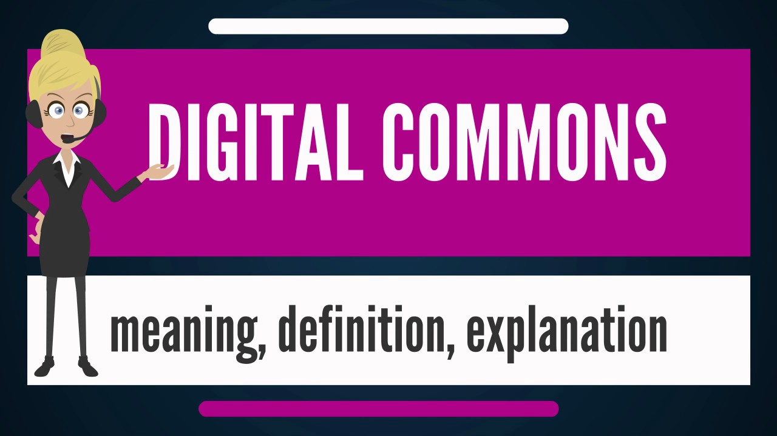

Nuovi beni comuni

Slide 13
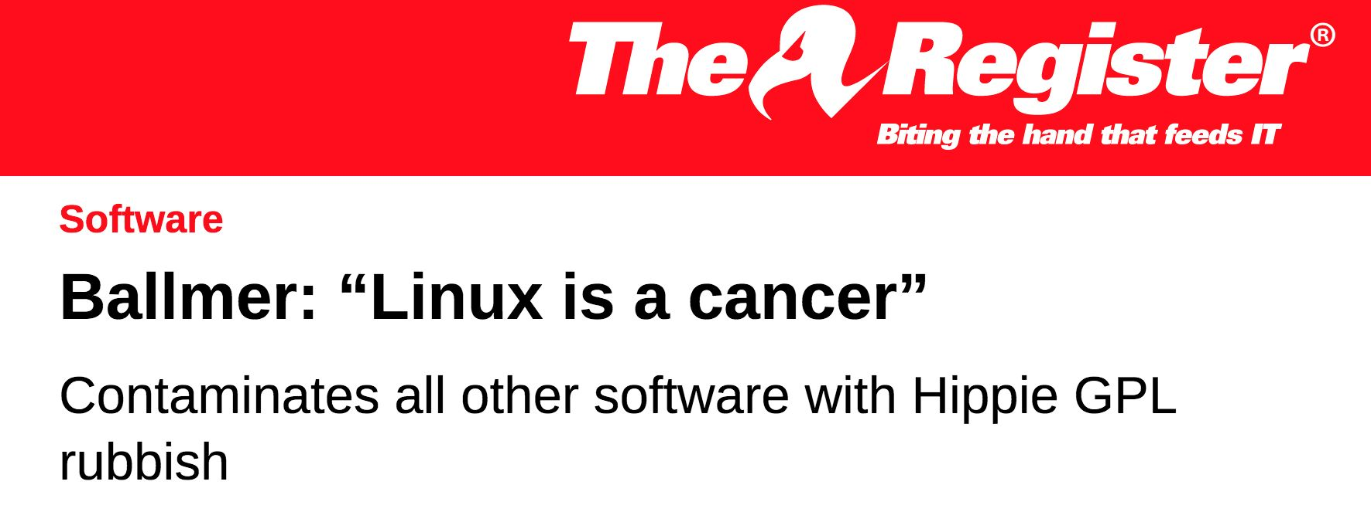

Microsoft vs Linux

Slide 14
Diffusione di movimenti e di approcci alla proprietà emulativi
Software
Contenuti
Reti
Hardware
Dati

Slide 15
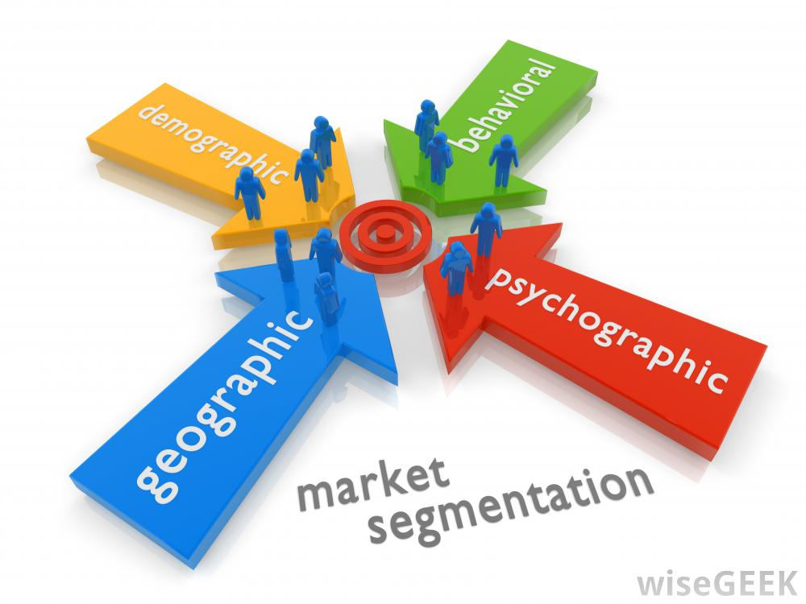
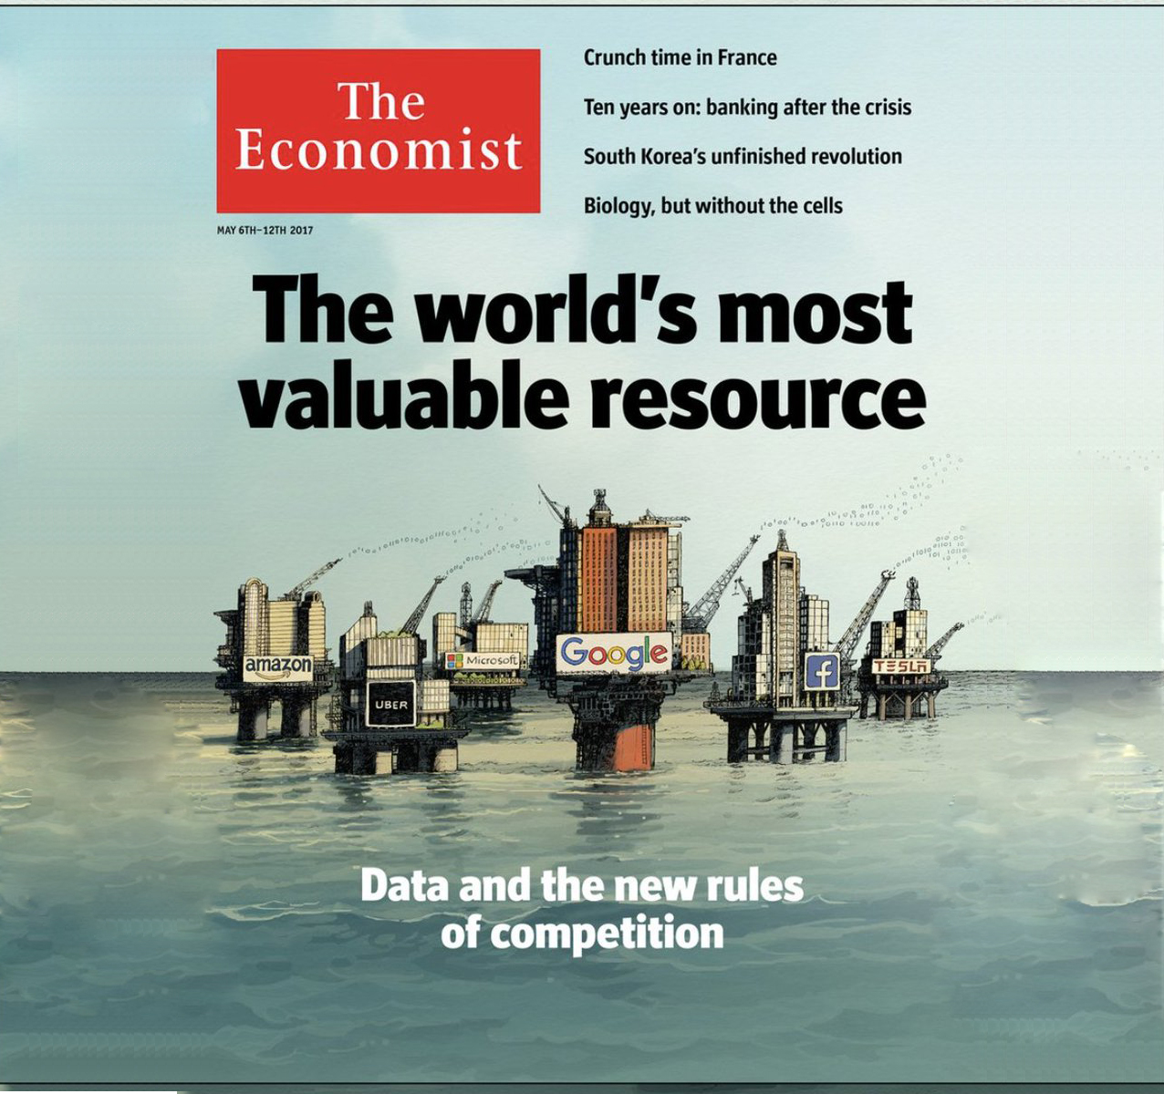
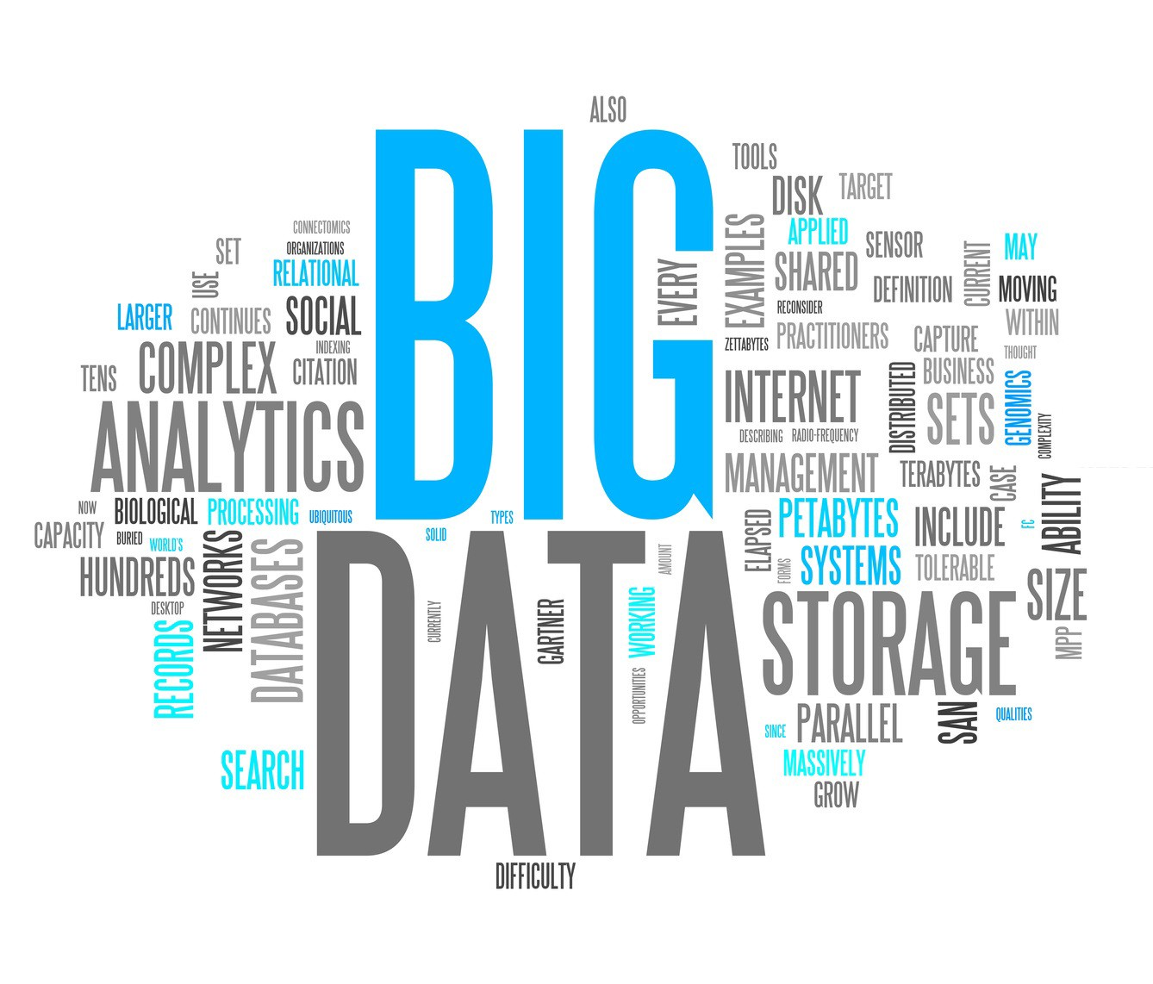
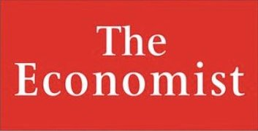
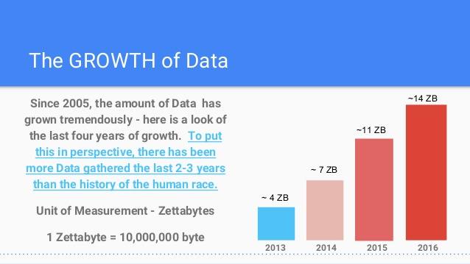
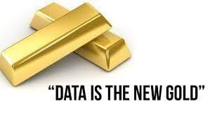
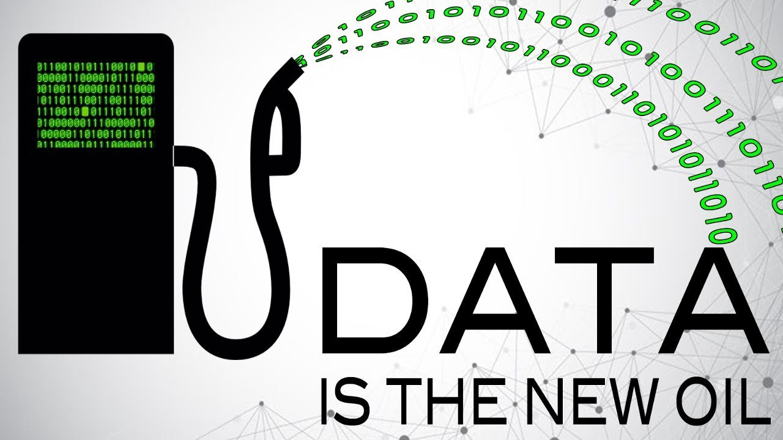
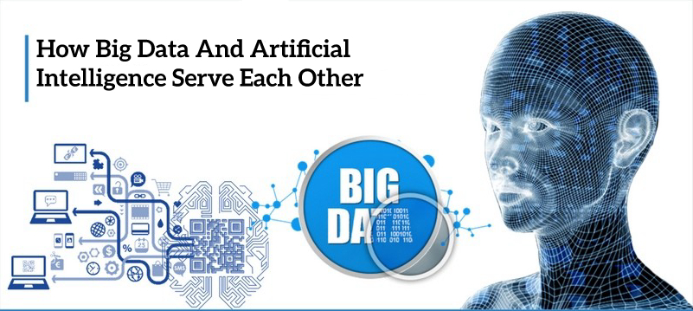

Slide 16


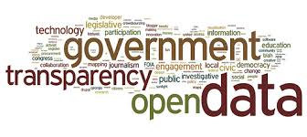

Slide 17
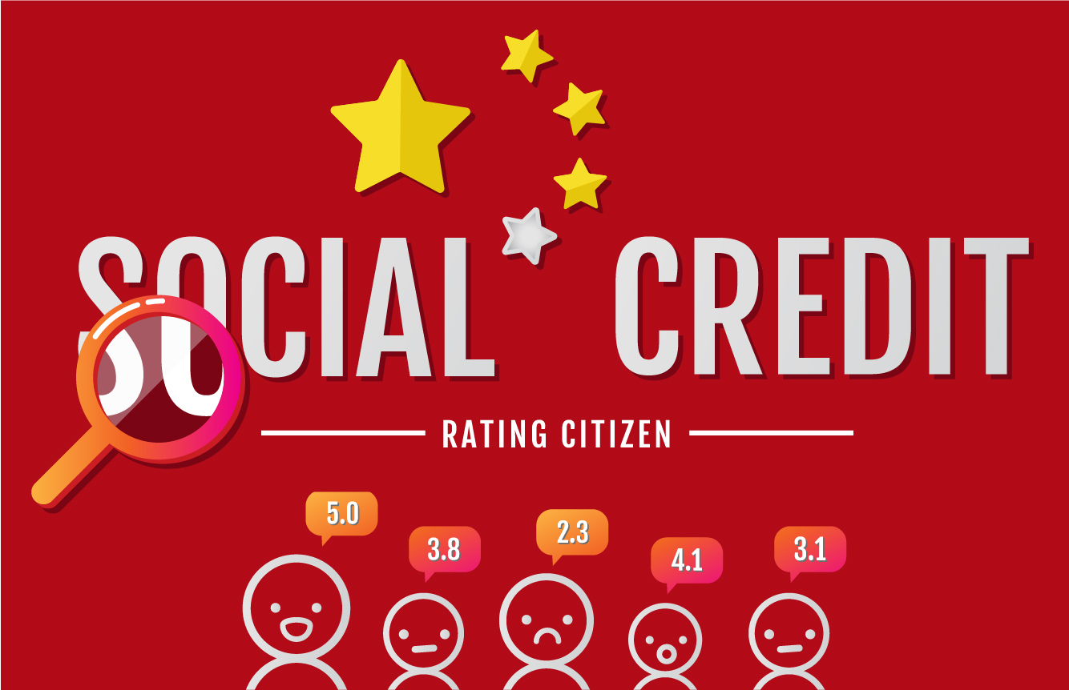


Slide 18


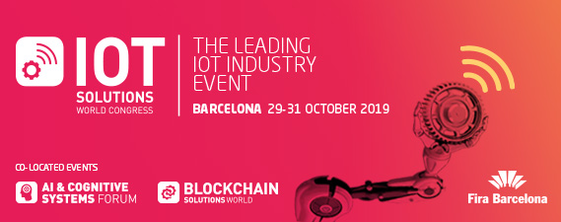
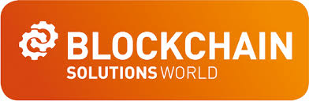
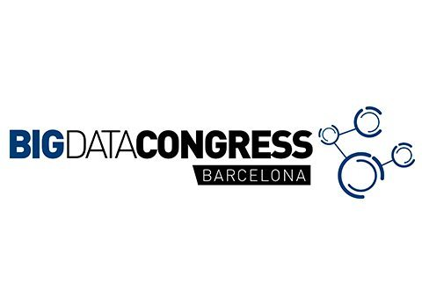


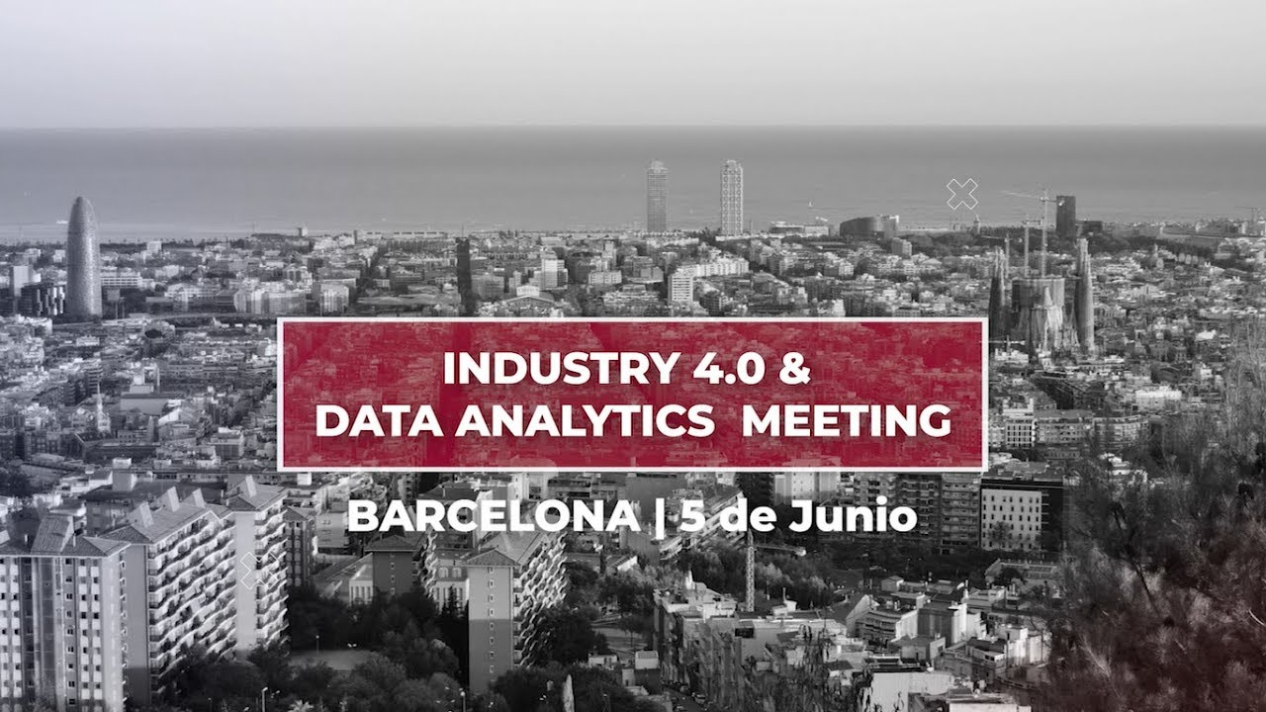

Slide 19
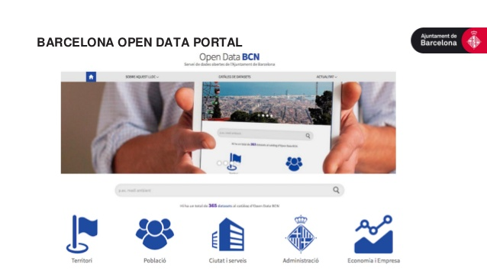
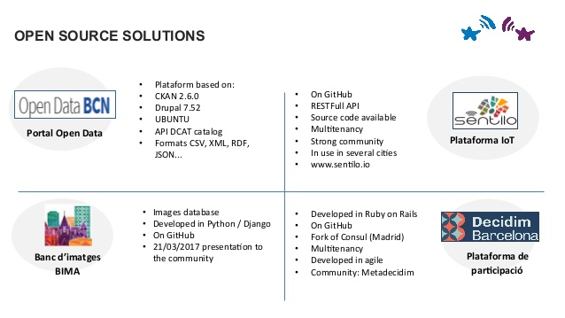
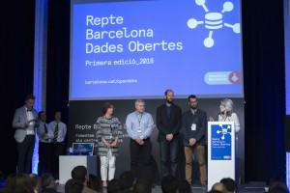

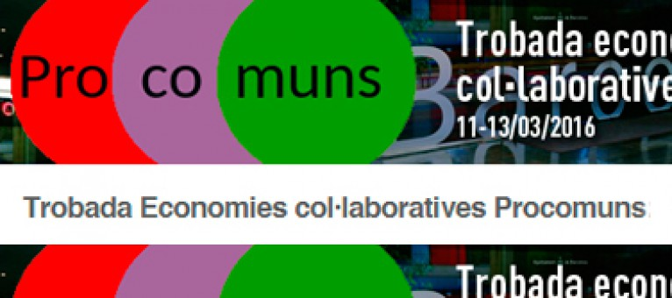
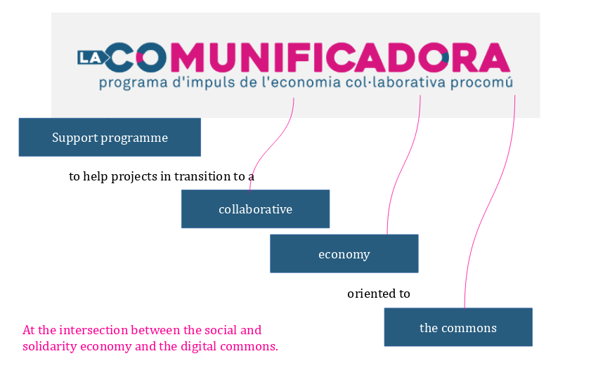
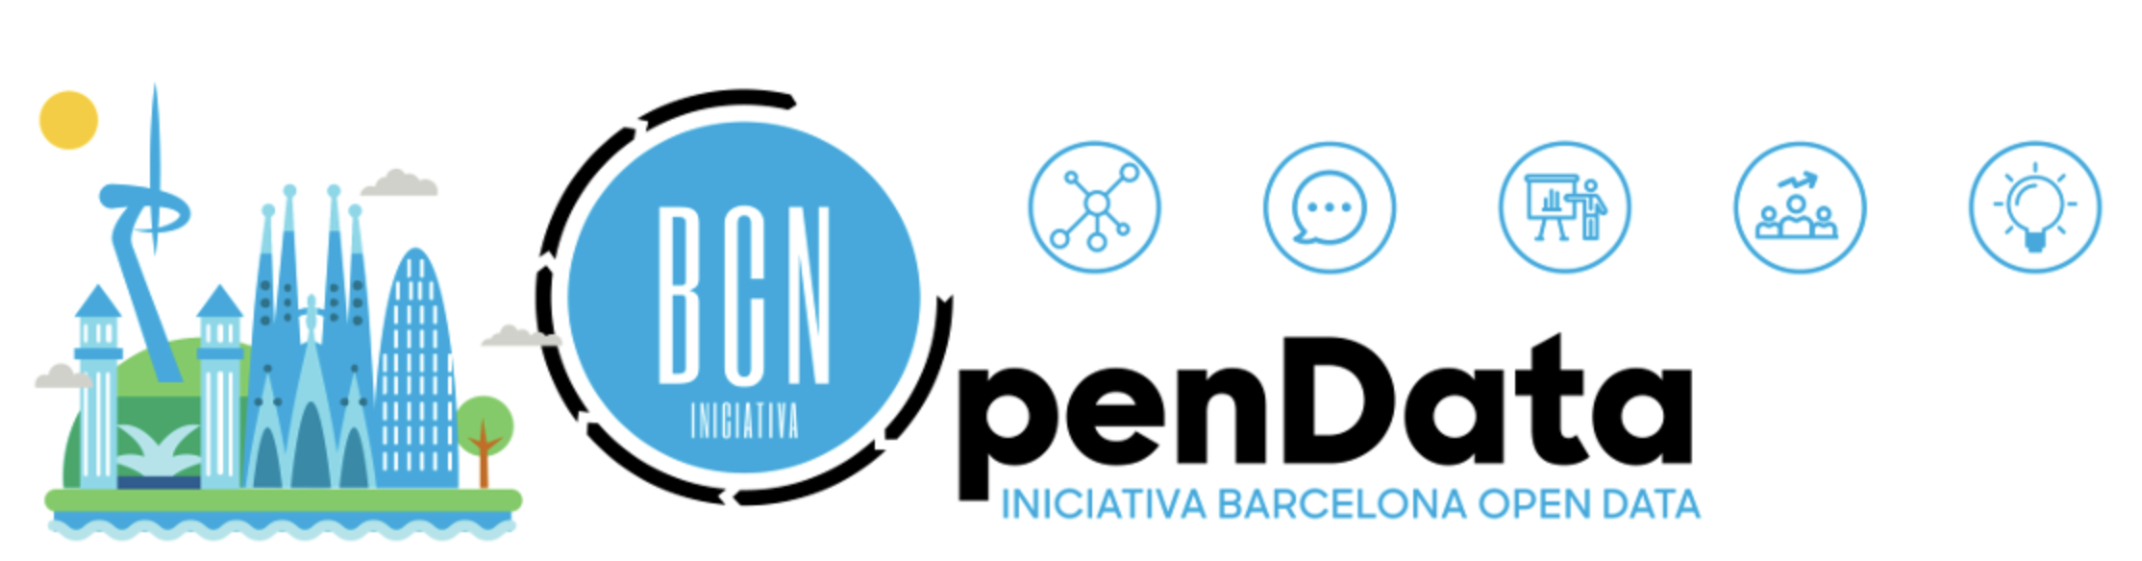

Slide 20
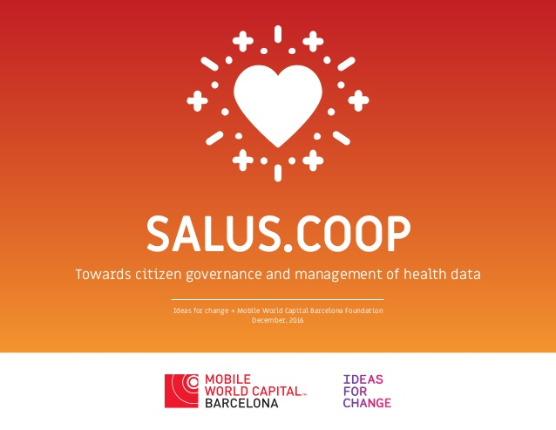

Slide 21
Controllo e incentivi
Mercato regolato a gestione cooperativa (vs individuale, impresa, pubblico)
Compensazioni individuali non monetarie
(servizi, donazioni collettive…)
Cessione condizionata, distribuzione benefici, accesso in base a condizioni economiche variabili

Slide 22

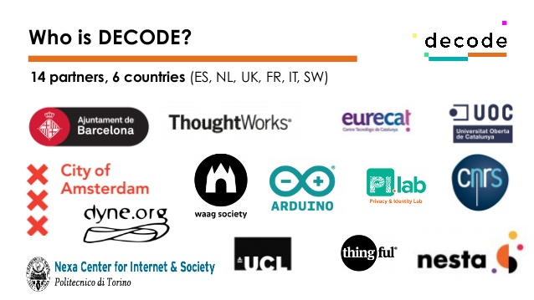

Slide 23
Controllo e incentivi come sovranitá e commons
Decidim + Blockchain
Anonimato e certificazione
Decisioni e benefici collettivi
Archivio dati personali
Smart Rules

Slide 24
Tavola Rotonda Lo scenario nazionale
Bertram Niessen - Che Fare
Simona Bielli - Nesta Italia
Sergio Duretti - Lepida ScpA
Michele D'Alena - Fondazione Innovazione Urbana
Daniela Ciaffi - Labsus
Coordina: Dimitri Tartari

Slide 25



Progetti Europei
https://dcentproject.eu/
https://www.ngi.eu/
https://research.ngi.eu/
https://ngi.edgeryders.eu/it/
https://decodeproject.eu

Slide 26

I data commons
Un data commons è una risorsa condivisa – resa accessibile e intenzionalmente aperta– non soggetta a nessun tipo di licenza. Permette a ciascuno di contribuire, accedere e usare i dati messi a disposizione. Il dato può essere utilizzato un numero illimitato di volte e nessuno può essere escluso dal suo accesso e utilizzo.
Obiettivo decode: creare data commons aperti, partendo dai dati prodotti da individui e dispositivi.

Slide 27
